Slide 1
RTC时钟与BKP寄存器 黄克亚
2019/03

Slide 2
本章概要
RTC时钟
BKP寄存器
RTC时钟的操作
RTC相关库函数
RTC不间断数字电子钟项目实施

Slide 3
15.1 RTC时钟
15.1.1 RTC简介
STM32F103微控制器内部也集成一个RTC模块，大大简化系统软硬件设计难度。其内部RTC时钟就在备份寄存器中，要操作RTC时钟就要操作备份寄存器。
实时时钟是一个独立的定时器。 RTC模块拥有一组连续计数的计数器，在相应软件配置下，可提供时钟日历的功能。修改计数器的值可以重新设置系统当前的时间和日期。RTC模块和时钟配置系统(RCC_BDCR寄存器)处于后备区域，即在系统复位或从待机模式唤醒后， RTC的设置和时间维持不变。

Slide 4
15.1.2 RTC主要特性
可编程的预分频系数：分频系数最高为220。
32位的可编程计数器，可用于较长时间段的测量。
可以选择以下三种RTC的时钟源：HSE时钟除以128；LSE振荡器时钟；LSI振荡器时钟。
2个分离的时钟：用于APB1接口的PCLK1和RTC时钟(RTC时钟的频率必须小于PCLK1时钟频率的四分之一以上)。
3个专门的可屏蔽中断：闹钟中断，用来产生一个软件可编程的闹钟中断。秒中断，用来产生一个可编程的周期性中断信号(最长可达1秒)。溢出中断，指示内部可编程计数器溢出并回转为0的状态。
2个独立的复位类型：APB1接口由系统复位；RTC核心(预分频器、闹钟、计数器和分频器)只能由后备域复位。

Slide 5
15.1.3 RTC内部结构
第一部分(APB1接口)用来和APB1总线相连。此单元还包含一组16位寄存器，可通过APB1总线对其进行读写操作。
第二部分(RTC核心)由一组可编程计数器组成，分成两个主要模块。

Slide 6
15.1.4 RTC复位过程
RTC核心又称为后备区域，系统电源正常时由VDD（即3.3V）供电，当VDD电源被切断，它们仍然由VBAT（钮扣电池）维持供电。系统复位或从待机模式唤醒后，RTC的设置和时间维持不变，即后备区域独立工作。
因此，除了RTC_PRL、 RTC_ALR、 RTC_CNT和RTC_DIV寄存器外，所有的系统寄存器都由系统复位或电源复位进行异步复位。RTC_PRL、 RTC_ALR、 RTC_CNT和RTC_DIV寄存器仅能通过备份域复位信号复位。

Slide 7
15.2 备份寄存器(BKP)
15.2.1 BKP简介
备份寄存器是42个16位的寄存器，可用来存储84个字节的用户应用程序数据。他们处在备份域里，当VDD电源被切断，他们仍然由VBAT维持供电。当系统在待机模式下被唤醒，或系统复位或电源复位时，他们也不会被复位。
此外， BKP控制寄存器用来管理侵入检测和RTC校准功能。
复位后，对备份寄存器和RTC的访问被禁止，并且备份域被保护以防止可能存在的意外的写操作。执行以下操作可以使能对备份寄存器和RTC的访问。
● 通过设置寄存器RCC_APB1ENR的PWREN和BKPEN位来打开电源和后备接口的时钟
● 电源控制寄存器(PWR_CR)的DBP位来使能对后备寄存器和RTC的访问。

Slide 8
15.2.2 BKP简介
20字节数据后备寄存器(中容量和小容量产品)，或84字节数据后备寄存器(大容量和互联型产品)
用来管理防侵入检测并具有中断功能的状态/控制寄存器
用来存储RTC校验值的校验寄存器。
在PC13引脚(当该引脚不用于侵入检测时)上输出RTC校准时钟， RTC闹钟脉冲或者秒脉冲。

Slide 9
15.2.3 BKP侵入检测
当TAMPER引脚上的信号从0变成1或者从1变成0(取决于备份控制寄存器BKP_CR的TPAL位)，会产生一个侵入检测事件。侵入检测事件将所有数据备份寄存器内容清除。
然而为了避免丢失侵入事件，侵入检测信号是边沿检测的信号与侵入检测允许位的逻辑与，从而在侵入检测引脚被允许前发生的侵入事件也可以被检测到。
设置BKP_CSR寄存器的TPIE位为’1’，当检测到侵入事件时就会产生一个中断。

Slide 10
15.3 RTC时钟的操作
15.3.1 RTC 的初始化
1
打开相应的时钟
2
使能备份寄存器操作
3
复位备份寄存器
4
设置外部低速时钟
开启秒中断
5
6
等待RTC时钟寄存器同步
7
使能RTC时钟
设置RTC时钟的预分频
8
设置初始化时间
9

Slide 11
15.3.2 RTC时间写入初始化
RTC时间写入初始化，分为两种情况，一种情况是第一次使用RTC，需要对RTC完全初始化，即15.3.1所介绍的所有步骤均应包含在内，还需要将当前时间对应数值写入到RTC_CNT寄存器当中，并向BKP_DR1寄存器中写入数值“0XA5A5”，表示已经初始化过RTC寄存器呢。一种情况是断电恢复或是上电复位，而不希望复位RTC寄存器后备区域，此时只需要等待RTC寄存器同步和使能RTC秒中断即可，具体代码会在文中后续部分贴出。

Slide 12
15.4 RTC相关库函数
15.4.1 函数PWR_BackupAccessCmd
函数名 | PWR_BackupAccessCmd
函数原形 | void PWR_BackupAccessCmd(FunctionalState NewState)
功能描述 | 使能或者失能 RTC 和后备寄存器访问
输入参数 | NewState: RTC 和后备寄存器访问的新状态 这个参数可以取： ENABLE 或者 DISABLE
输出参数 | 无
返回值 | 无
先决条件 | 无
被调用函数 | 无

Slide 13
15.4.2 函数BKP_DeInit()
函数名 | BKP_DeInit
函数原形 | void BKP_DeInit(void)
功能描述 | 将外设 BKP 的全部寄存器重设为缺省值
输入参数 | 无
输出参数 | 无
返回值 | 无
先决条件 | 无
被调用函数 | RCC_BackupResetCmd

Slide 14
15.4.3 函数I2C_ Cmd
函数名 | RCC_LSEConfig
函数原形 | void RCC_LSEConfig(u32 RCC_HSE)
功能描述 | 设置外部低速晶振（LSE）
输入参数 | RCC_LSE: LSE 的新状态 参阅 Section： RCC_HSE 查阅更多该参数允许取值范围
输出参数 | 无
返回值 | 无
先决条件 | 无
被调用函数 | 无
RCC_LSE：该参数设置了LSE的状态
RCC_LSE | 描述
RCC_LSE_OFF | LSE 晶振 OFF
RCC_LSE_ON | LSE 晶振 ON
RCC_LSE_Bypass | LSE 晶振被外部时钟旁路

Slide 15
15.4.4函数I2C_ GenerateSTOP
函数名 | RCC_ GetFlagStatus
函数原形 | FlagStatus RCC_GetFlagStatus(u8 RCC_FLAG)
功能描述 | 检查指定的 RCC 标志位设置与否
输入参数 | RCC_FLAG：待检查的 RCC 标志位 参阅 Section： RCC_FLAG 查阅更多该参数允许取值范围
输出参数 | 无
返回值 | RCC_FLAG 的新状态（SET 或者 RESET）
先决条件 | 无
被调用函数 | 无
RCC_FLAG:给出了所有可以被函数RCC_ GetFlagStatus检查的标志位列表
RCC_FLAG | 描述
RCC_FLAG_HSIRDY | HSI 晶振就绪
RCC_FLAG_HSERDY | HSE 晶振就绪
RCC_FLAG_PLLRDY | PLL 就绪
RCC_FLAG_LSERDY | LSI 晶振就绪
RCC_FLAG_LSIRDY | LSE 晶振就绪
RCC_FLAG_PINRST | 管脚复位
RCC_FLAG_PORRST | POR/PDR 复位
RCC_FLAG_SFTRST | 软件复位
RCC_FLAG_IWDGRST | IWDG 复位
RCC_FLAG_WWDGRST | WWDG 复位
RCC_FLAG_LPWRRST | 低功耗复位

Slide 16
15.4.5 函数RCC_RTCCLKConfig
函数名 | RCC_RTCCLKConfig
函数原形 | void RCC_RTCCLKConfig(u32 RCC_RTCCLKSource)
功能描述 | 设置 RTC 时钟（RTCCLK）
输入参数 | RCC_RTCCLKSource: 定义 RTCCLK 参阅 Section： RCC_RTCCLKSource 查阅更多该参数允许取值范围
输出参数 | 无
返回值 | 无
先决条件 | RTC 时钟一经选定即不能更改，除非复位后备域
被调用函数 | 无
RCC_RTCCLKSource：该参数设置了RTC时钟（RTCCLK）
RCC_RTCCLKSource | 描述
RCC_RTCCLKSource_LSE | 选择 LSE 作为 RTC 时钟
RCC_RTCCLKSource_LSI | 选择 LSI 作为 RTC 时钟
RCC_RTCCLKSource_HSE_Div128 | 选择 HSE 时钟频率除以 128 作为 RTC 时钟

Slide 17
15.4.6 函数I2C_ SendData
函数名 | RCC_RTCCLKCmd
函数原形 | void RCC_RTCCLKCmd(FunctionalState NewState)
功能描述 | 使能或者失能 RTC 时钟
输入参数 | NewState： RTC 时钟的新状态 这个参数可以取： ENABLE 或者 DISABLE
输出参数 | 无
返回值 | 无
先决条件 | 该函数只有在通过函数 RCC_RTCCLKConfig 选择 RTC 时钟后，才能调用
被调用函数 | 无
15.4.7 函数I2C_ SendData
函数名 | RTC_WaitForSynchro
函数原形 | void RTC_WaitForSynchro(void)
功能描述 | 等待最近一次对 RTC 寄存器的写操作完成
输入参数 | 无
输出参数 | 无
返回值 | 无
先决条件 | 无
被调用函数 | 无

Slide 18
15.4.8 函数RTC_WaitForLastTask
函数名 | RTC_WaitForLastTask
函数原形 | void RTC_WaitForLastTask(void)
功能描述 | 等待最近一次对 RTC 寄存器的写操作完成
输入参数 | 无
输出参数 | 无
返回值 | 无
先决条件 | 无
被调用函数 | 无
15.4.9 函数RTC_SetPrescaler
函数名 | RTC_SetPrescaler
函数原形 | void RTC_SetPrescaler(u32 PrescalerValue)
功能描述 | 设置 RTC 预分频的值
输入参数 | PrescalerValue：新的 RTC 预分频值
输出参数 | 无
返回值 | 无
先决条件 | 在使用本函数前必须先调用函数 RTC_WaitForLastTask()，等待标志位RTOFF 被设置
被调用函数 | RTC_EnterConfigMode() RTC_ExitConfigMode()

Slide 19
15.4.10 函数RTC_ITConfig
函数名 | RTC_ITConfig
函数原形 | void RTC_ITConfig(u16 RTC_IT, FunctionalState NewState)
功能描述 | 使能或者失能指定的 RTC 中断
输入参数 1 | RTC_IT：待使能或者失能的 RTC 中断源 参阅 Section： RTC_IT 查阅更多该参数允许取值范围
输入参数 2 | NewState： RTC 中断的新状态 这个参数可以取： ENABLE 或者 DISABLE
输出参数 | 无
返回值 | 无
先决条件 | 在使用本函数前必须先调用函数 RTC_WaitForLastTask()，等待标志位RTOFF 被设置
被调用函数 | 无
RTC_IT:输入参数 RTC_IT 使能或者失能 RTC 的中断。可以取下表的一个或者多个取值的组合作为该参数的值。
RTC_IT | 描述
RTC_IT_OW | 溢出中断使能
RTC_IT_ALR | 闹钟中断使能
RTC_IT_SEC | 秒中断使能

Slide 20
15.4.11 函数RTC_SetCounter
函数名 | RTC_SetCounter
函数原形 | void RTC_SetCounter(u32 CounterValue)
功能描述 | 设置 RTC 计数器的值
输入参数 | CounterValue：新的 RTC 计数器值
输出参数 | 无
返回值 | 无
先决条件 | 在使用本函数前必须先调用函数 RTC_WaitForLastTask()，等待标志位RTOFF 被设置
被调用函数 | RTC_EnterConfigMode() RTC_ExitConfigMode()
15.4.12 函数RTC_GetCounter()
函数名 | RTC_GetCounter
函数原形 | u32 RTC_GetCounter(void)
功能描述 | 获取 RTC 计数器的值
输入参数 | 无
输出参数 | 无
返回值 | RTC 计数器的值
先决条件 | 无
被调用函数 | 无

Slide 21
15.4.13 函数RTC_SetCounter
函数名 | BKP_ReadBackupRegister
函数原形 | u16 BKP_ReadBackupRegister(u16 BKP_DR)
功能描述 | 从指定的后备寄存器中读出数据
输入参数 | BKP_DR：数据后备寄存器
输出参数 | 无
返回值 | 指定的后备寄存器中的数据
先决条件 | 无
被调用函数 | 无
15.4.14 函数RCC_ClearFlag
函数名 | RCC_ ClearFlag
函数原形 | void RCC_ClearFlag(void)
功能描述 | 清除 RCC 的复位标志位
输入参数 | RCC_FLAG：清除的 RCC 复位标志位,可以清除的复位标志位有： RCC_FLAG_PINRST, RCC_FLAG_PORRST, RCC_FLAG_SFTRST,RCC_FLAG_IWDGRST, RCC_FLAG_WWDGRST, RCC_FLAG_LPWRRST
输出参数 | 无
返回值 | 无
先决条件 | 无
被调用函数 | 无

Slide 22
15.4.15 函数RTC_SetCounter
函数名 | BKP_WriteBackupRegister
函数原形 | void BKP_WriteBackupRegister(u16 BKP_DR, u16 Data)
功能描述 | 向指定的后备寄存器中写入用户程序数据
输入参数 1 | BKP_DR：数据后备寄存器 参阅 Section： BKP_DR 查阅更多该参数允许取值范围
输入参数 2 | Data：待写入的数据
输出参数 | 无
返回值 | 无
先决条件 | 无
被调用函数 | 无
BKP_DR:参数 BKP_DR 用来选择数据后备寄存器
BKP_DR | 描述
BKP_DR1 | 选中数据寄存器 1
BKP_DR2 | 选中数据寄存器 2
BKP_DR3 | 选中数据寄存器 3
BKP_DR4 | 选中数据寄存器 4
BKP_DR5 | 选中数据寄存器 5
BKP_DR6 | 选中数据寄存器 6
BKP_DR7 | 选中数据寄存器 7
BKP_DR8 | 选中数据寄存器 8
BKP_DR9 | 选中数据寄存器 9
BKP_DR10 | 选中数据寄存器 10

Slide 23
15.5 项目实例
15.5.1 项目分析
本项目需要实现功能为利用STM32F103微控制器的RTC模块实现数字电子钟功能，要求主电源断电计时不间断，利用USART串口通信功能自动将PC机时间同步到实验板，实现时间精确设置。由于本项目是在前面章节的基础上的扩展，其中数码管动态显示时间程序已经调试通过，直接调用即可；串口通信业已实现，但是需要作适当修改。本项目的主要任务是时间选择性更新，若是初次使用RTC时钟模块，则需要对RTC进行初始化，并向备份寄存器写入当前时间数值；若是断电恢复或是系统复位则只需要RTC时钟同步和开启秒中断即可。由于STM32F103微控制器的RTC模块只存放秒计数数值，所以还需要对该数值时进行读取并转换为日期和时间，该部分程序是由STM32的RTC秒中断函数完成

Slide 24



15.5.2 项目实施
第一步：复制上一章创建工程模板文件夹到桌面，并将文件夹改名为“14 RTC+USART”, 将原工程模板编译一下，直到没有错误和警告为止。
第二步：为工程模板的“ST_Driver”项目组添加3个RTC操作的需要源文件，分别为“stm32f10x_bkp.c”文件、“stm32f10x_pwr.c”和“stm32f10x_rtc.c”，这3个均位于“..\Libraries\STM32F10x_StdPeriph_Driver\src”目录下。
第三步：点击“File/New”新建两个文件，将其改名为RTC.C和RTC.H并保存到工程模板下的APP文件夹中。并将RTC.C文件添加到APP项目组下。

Slide 25
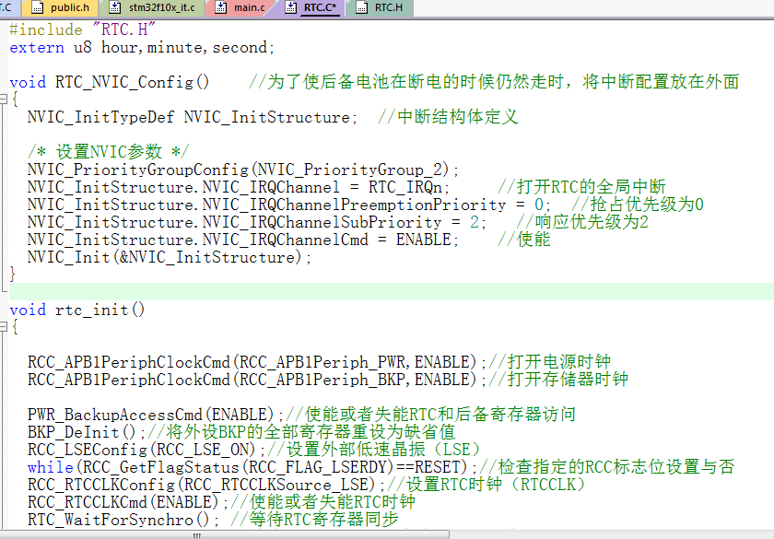
第四步：在RTC.C文件中输入如下源程序，在程序中首先包含RTC.H头文件，并重新申明“时、分、秒”3个外部变量，使得本文件可以引用。然后创建三个函数，分别为RTC_NVIC_Config()、rtc_init()和clockinit_RTC()。其中RTC_NVIC_Config()函数用于RTC秒中断优先级设置；rtc_init()函数用于RTC初始化，只在第一次设置RTC模块时调用；clockinit_RTC()为复位初始化函数，

Slide 26
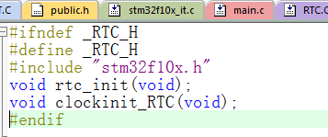
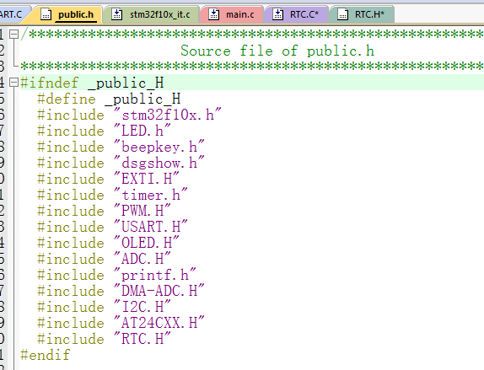
第五步：在RTC.H文件中输入如下源程序，其中条件编译格式不变，只要更改一下预定义变量名称即可，需要将我们刚定义函数的声明加到头文件当中。
第六步：在public.h文件的中间部分添加“#include "RTC.H"”语句，即包含RTC.H头文件，任何时候程序中需要使用某一源文件中函数，必须先包含其头文件，否则编译是不能通过的。public.h文件的源代码如下所示。

Slide 27
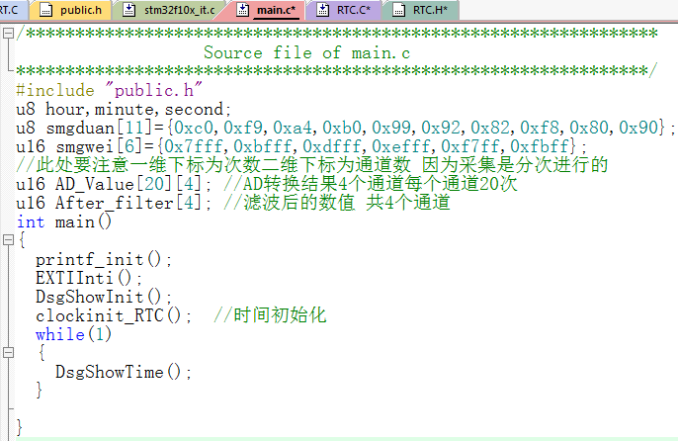
第七步：在main.c文件中输入如下源程序，在main函数中，首先对时间变量赋初值，然后分别对数码管管脚和外部中断进行初始化，最后应用无限循环结构显示时间，并等待中断发生。

Slide 28
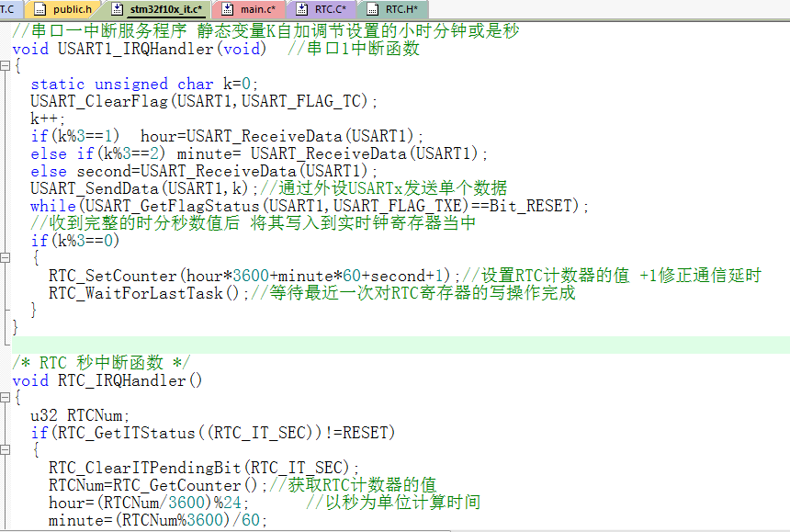
第八步：在Keil-MDK软件操作界面打开“User”项目组下面的“stm32f10x_it.c”文件。并在“stm32f10x_it.c”文件中修改前面章节的USART中断服务程序，当接收到3个时、分、秒数值之后，转换为RTC_CNT寄存器数值，并写入到RTC模块当中。创建RTC秒中断服务函数，其主要功能为读取RTC_CNT寄存器，并转换为相应的时、分、秒数值，此处要注意计算得到的小时数值，还需要对24进行取余数。
第九步：编译工程，如没有错误，则会在output文件夹中生成“工程模板.hex”文件，如有错误则修改源程序直至没有错误为止。

Slide 29

END

